Slide 1
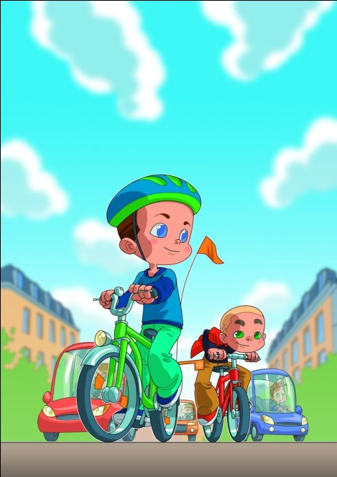
Je roule à vélo en toute sécurité

Slide 2
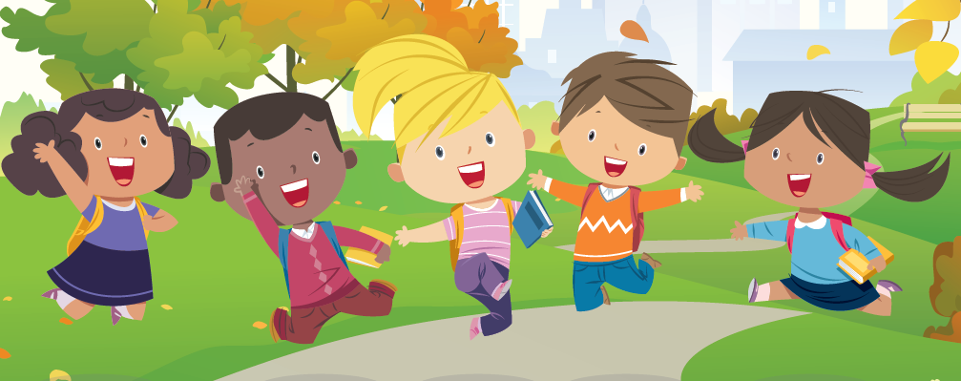
Challenge de l’écomobilité semaine du 11 au 15 mai 2020

Slide 3
Les modes de déplacements écomobiles
La marche
Le vélo
La trotinette
Les rollers
Le skate
Les transports en commun
Le covoiturage

Slide 4
2 catégories récompensés : la classe la plus écomobile la classe qui aura fourni le plus bel effort

Slide 5
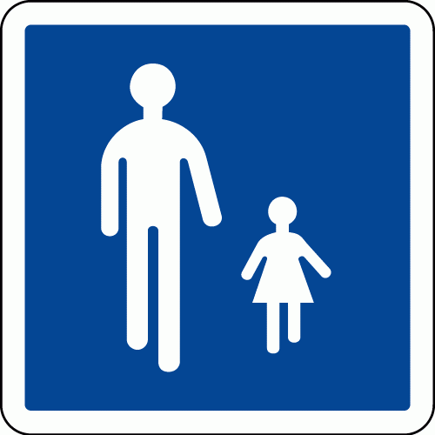
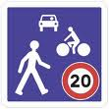
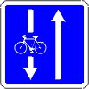
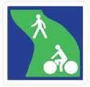
Les panneaux

Slide 6
Les éléments de sécurité

Slide 9
Pour éviter le vol de ton vélo

Slide 10
Bicycode

Slide 11
Prends ta place sur la route!

Slide 12
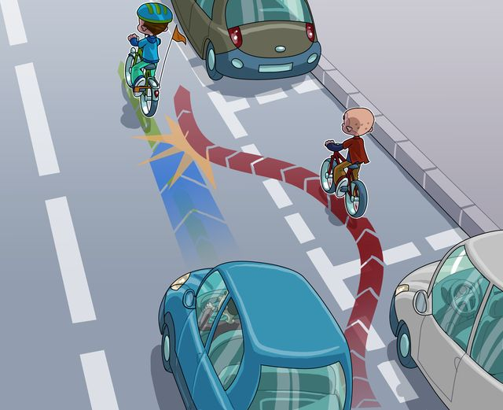
Roule droit!
Si tu zigzagues, tu risques de te faire renverser!

Slide 13
Regarde bien autour de toi

Slide 14
Attention lorsque tu t’introduis sur la route!

Slide 15
Attention lorsque tu t’introduis sur la route!

Slide 16
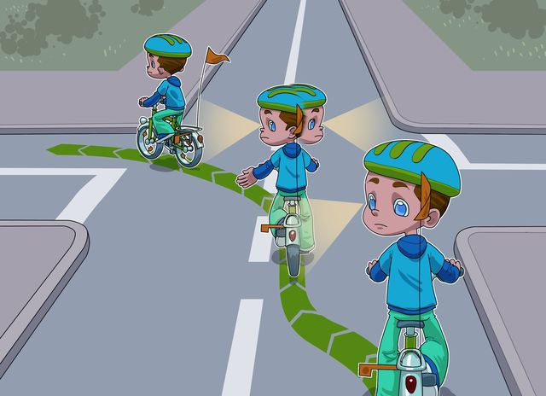
Tourner à gauche
Le mouvement direct…

Slide 17
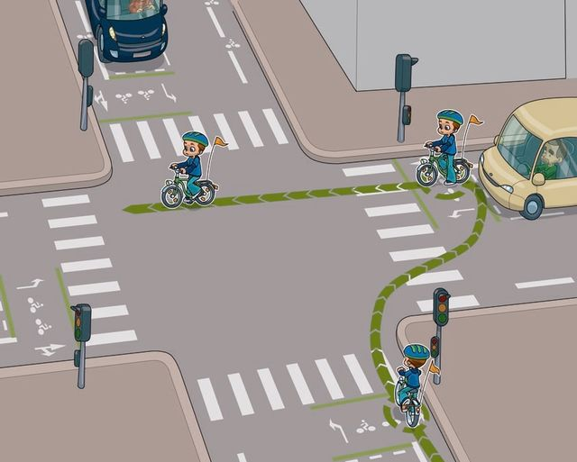
Tourner à gauche
… ou le mouvement indirect

Slide 18
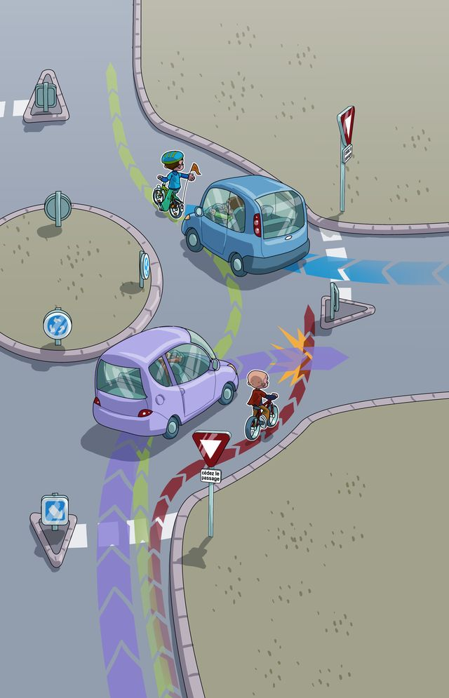
Les giratoires…
Méfiance!

Slide 19
Les giratoires…
Même sur un aménagement cyclable, attention aux intersections!

Slide 20
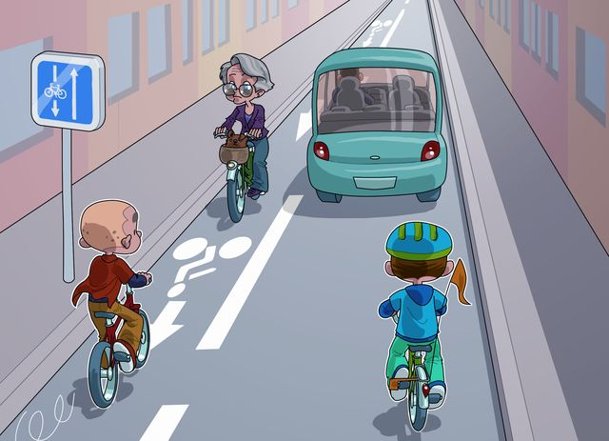
Le double-sens cyclable

Slide 21
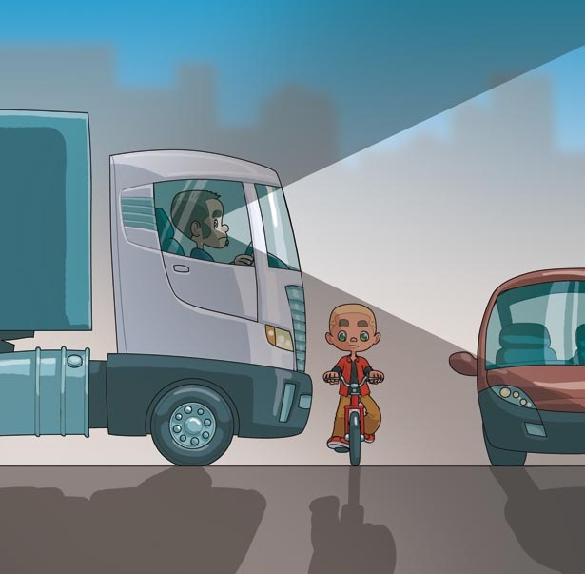
Camions, bus, Attention danger de mort!
Reste toujours à bonne distance d’un camion ou d’un bus

Slide 22
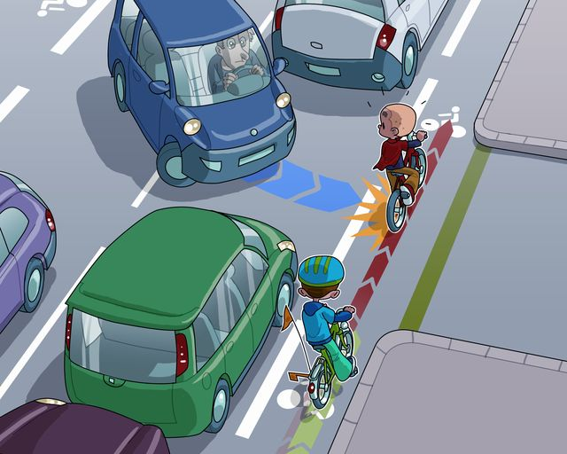
Dépasser les voitures à l’arrêt
Quand il n’y a pas d’aménagement cyclable, il est interdit de dépasser
les voitures par la droite.
Reste vigilant même s’il y a une bande cyclable!

Slide 23
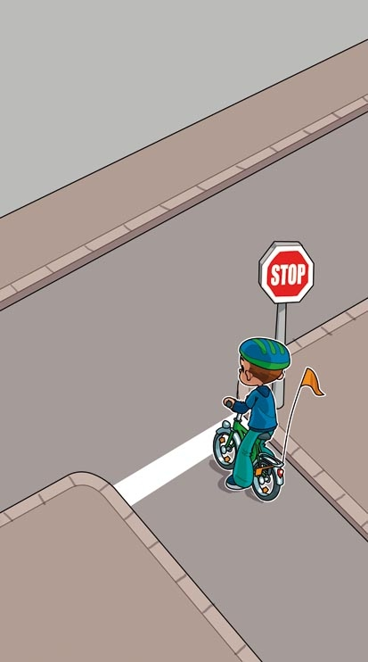
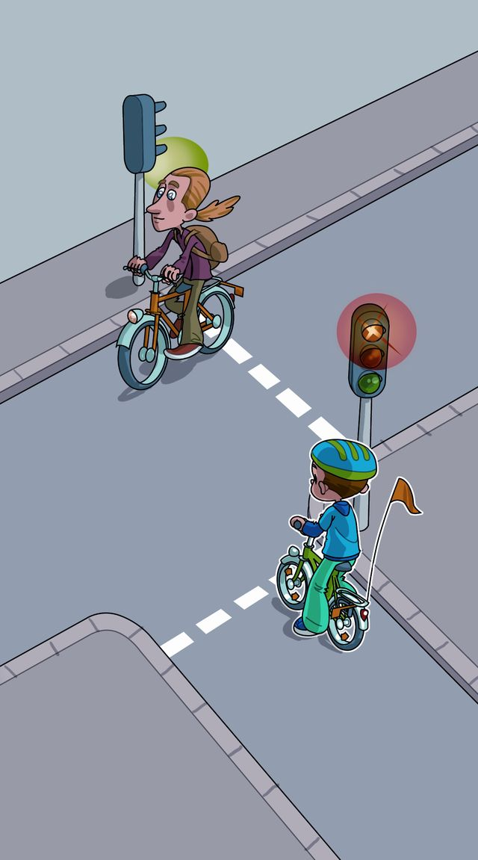
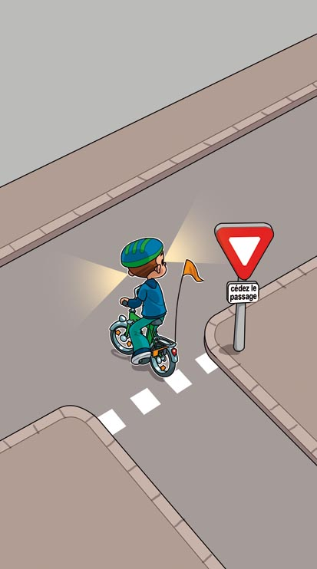
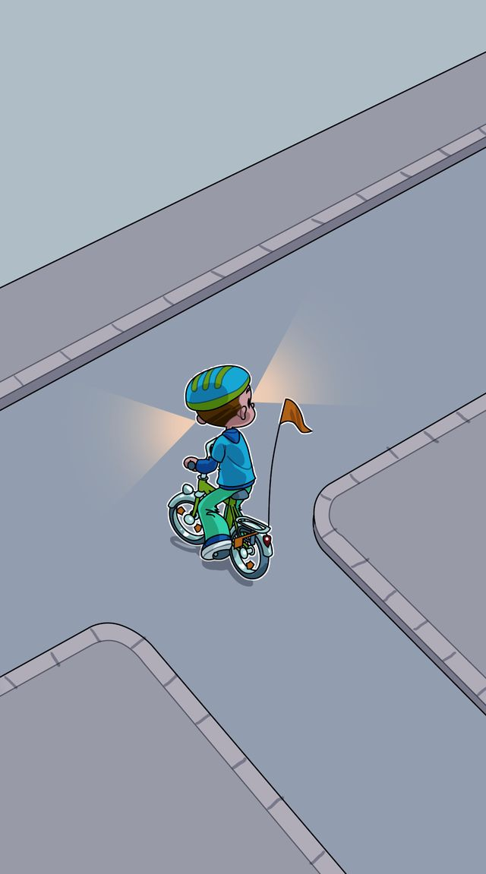
Respecte la signalisation
Feux, stop, cédez-le-passage…
Avant de traverser, vérifie toujours qu’il n’y a pas de voiture!

Slide 24
Fais attention aux piétons!

Slide 25
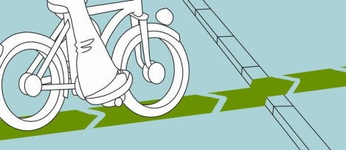
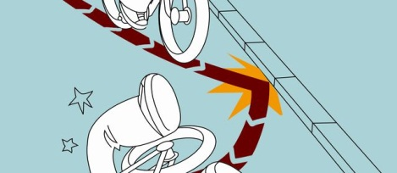
Attention aux bordures!
Quand tu rencontres une bordure, prends-la bien de face pour éviter la chute!

Slide 26
À toi de jouer!

